Slide 1
PROPOSTA DE MIDDLEWARE PARA COMPRESSÃO ADAPTATIVA DE DADOS EM AMBIENTES ANDROID
Aluno: Angelo Ferreira Assis
Orientador: Ricardo Augusto Rabelo Oliveira

Slide 2
Sumário
Introdução
Trabalhos Relacionados
Referencial Teórico
Implementação e Testes
Conclusões e Trabalhos Futuros

Slide 3
Sumário
Introdução
Trabalhos Relacionados
Referencial Teórico
Implementação e Testes
Conclusões e Trabalhos Futuros

Slide 4
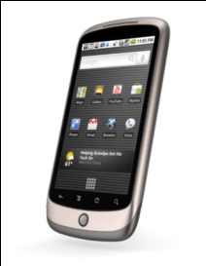
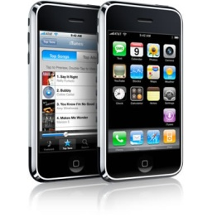
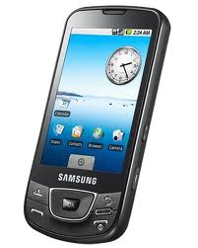
Introdução
Evolução de dispositivos, aplicativos e redes sem fio
Limitações dos dispositivos
Tamanho da tela
Capacidade de processamento
Memória
Bateria
Notes:
Limitações de hardware -> tamanho da tela, capacidade de processamento, memória, BATERIA
Contexto -> informação (relevante) utlizada para caracterizar a situação de entidades
Computação pervasiva e ubíqua
Adaptar -> ajustar o comportamento
Redes que mais consomem energia (3G, Wifi, Bluetooth)
Motivação e objetivo geral -> desenvolver um modelo decisório que define se um arquivo deve ser comprimido ou não antes de ser transmitido para um dispositivo móvel por uma rede sem fio
Identificar nos trabalhos relacionados as vantagens e desvantagens de cada abordagem;
Verifiar os algoritmos de compressão na plataforma Android;
Desenvolver o modelo de adaptação que prevê quando a compressão dos dados deve ocorrer;
Testar o modelo em dispositivos reais, com diferentes tipos de rede.

Slide 5
Introdução
Contexto:
Qualquer informação que possa ser utilizada para caracterizar a situação de entidades (pessoa, lugar ou objeto) que sejam consideradas relevantes para interação entre um usuário e uma aplicação (incluindo o usuário e a aplicação).
Aplicações cientes de contexto
Adaptação de aplicativos

Slide 6
Sumário
Introdução
Trabalhos Relacionados
Referencial Teórico
Implementação e Testes
Conclusões e Trabalhos Futuros

Slide 7
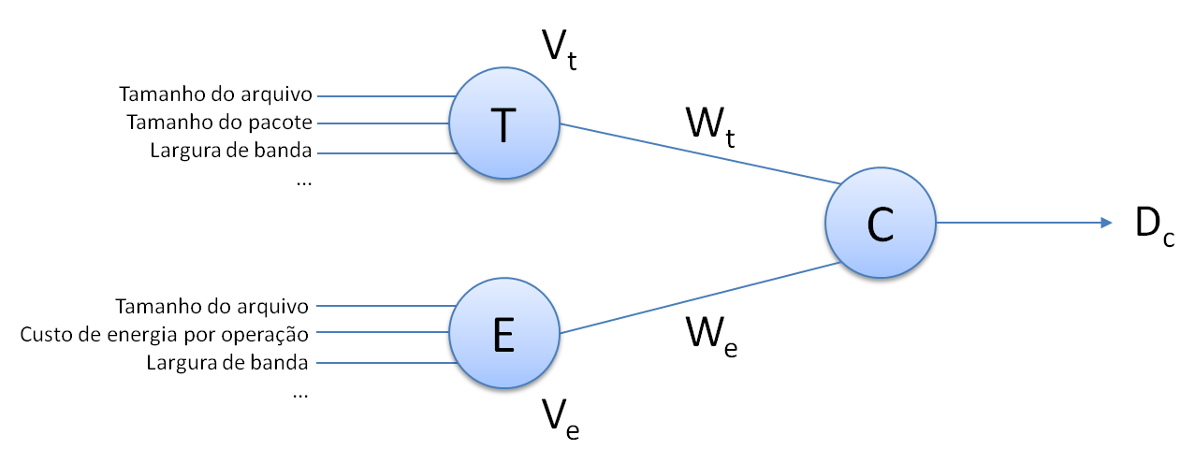
Trabalhos Relacionados
Couto (2003)
Xiao et al (2010)
Rice e Hay (2010)
Notes:
Xiao Nokia
Rice e Hay
1 Wifi (menor gasto)
2 3G
3 2G (maior gasto)
Considerar o tipo de rede e não só a largura de banda
Esse trabalho foi realizado com testes em dispositivos reais, com base em estudos dos principais parâmetros que influenciam na decisão

Slide 8
Sumário
Introdução
Trabalhos Relacionados
Referencial Teórico
Implementação e Testes
Conclusões e Trabalhos Futuros

Slide 9
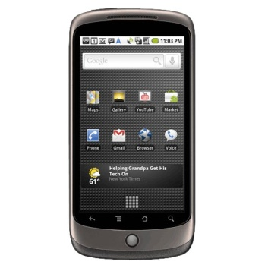
Contexto do Dispositivo
Tipo de rede
Taxa de Compressão
Velocidade da rede
Tamanho do arquivo
Notes:
Os passos da compressão adaptativa
Cenários onde a compressão deve ser utilizada (qdo diminui o gasto de tempo e/ou energia)
selecionar os parâmetros que interferem
Combinar os parâmetros (Aqui complica!)
O middleware tem que ser compatível com o SO do dispositivo. Cada dispositivo tem um SO diferente
Android explora a evolução de recursos e dispositivos e já possui a tecnologia de compressão GZIP
Foi criado pelo Google, e é mantido pela Open Handset Alliance (+30 empresas)
Não é dependente do hardware
Baseado em linux

Slide 10
Referencial Teórico
Compressão adaptativa
GZIP
Diminui tempo
de transmissão
Aumenta tempo
de processamento
Definir os cenários
Selecionar os parâmetros
Combinar esses parâmetros

Slide 11
Aplicativos Android
Notes:
Android Market (aplicativos gratuitos, senão muito baratos)
Desenvolvedores Android
Personalização do dispositivo de acordo com preferências do usuário
PORÉM, a maioria dos aplicativos utilizam a conexão à internet. Os citados utilizam conexão HTTP
Recurso de sincronização do Android, que gera grande concorrência de recursos

Slide 12
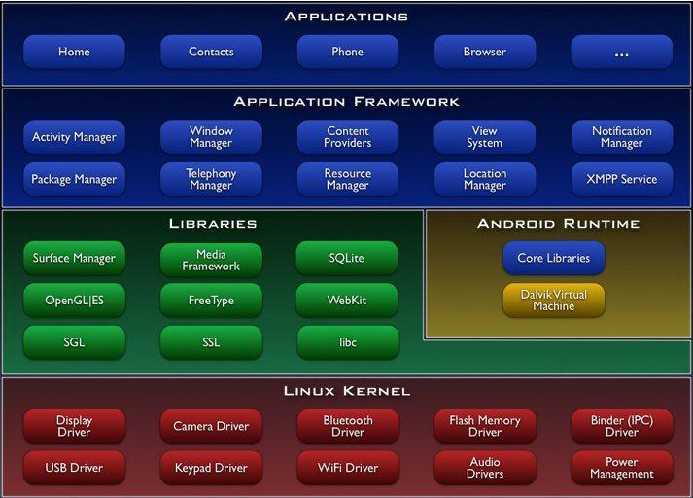
Arquitetura do Android
Notes:
Base kernel Linux -> gerenciamento de memória, configurações de segurança, gerenciamento de energia, drivers de hardware
Bibliotecas e ambiente de execução -> Bibliotecas C/C++ utilizadas pelo Android
Dalvik -> Máquina virtual -> suporta múltiplas máquinas virtuais -> Dessa forma as aplicações são independentes e simplifica o gerenciamento de memória
Framework de aplicação -> estão localizados os componentes que auxiliam no desenvolvimento de aplicações
Topo da pilha -> aplicações em si (email, SMS, calendário, contatos, etc) JAVA

Slide 13
Referencial Teórico – Android
Componentes de uma aplicação
Atividades: apresentam uma interface visual focada nas atividades do usuário.
Serviços: não têm uma interface visual do usuário, e executam em segundo plano por tempo indeterminado.
Intents: respondem às solicitações de serviço de outra aplicação.
Notes:
Atividade -> apresenta uma interface visual focada nas atividades do usuário
Serviços -> não têm uma interface visual do usuário, e executam em segundo plano por tempo indeterminado
Intents -> respondem às solicitações de serviço de outra aplicação
A atividade conta com vários métodos definidos de acordo a mudança de estado da atividade, onde cada estado significa uma parte do ciclo de vida de uma atividade . Possui três estados: (1) executando (2) pausada (3) parada
Métodos onCreate, onStart, onResume, onRestart, onPause, onStop, onDestroy
O serviço é um aplicativo executado em um nível baixo e sem um monitor ou interface gráfica. Geralmente deve ser executado por muito tempo em segundo plano. É possível vincular atividades e serviços (bind)
Assim como a atividade, o serviço apresenta um ciclo de vida com alguns métodos que podem ser implementados pelo desenvolvedor.
Métodos onCreate, onStart, onBind, onUnbind, onRebind, onDestroy
Manifest.xml -> informações que o sistema deve ter antes de executar qualquer código do aplicativo.

Slide 14
Referencial Teórico – Redes Neurais
Importante ferramenta para problemas de classificação
Armazena conhecimento
Neurônios, camadas, conexões e funções de ativação
MLP e backpropagation
Notes:
A decisão é um problema de classificação. Os atributos são os parâmetros referentes ao contexto do dispositivo e as classes são baixar o arquivo comprimido, ou baixar o arquivo sem comprimir.
Limitação dos modelos estatísticos -> funcionam bem apenas quando as suposições subjacentes forem satisfeitas. Os usuários devem ter um bom conhecimento das propriedades dos dados e recursos de modelo antes deles poderem ser aplicados com sucesso
Redes neurais são auto adaptativas, ajustam-se aos dados, aproximam qualquer função;
Rede neural -> processador paralelo distribuído com unidades de processamento -> neurônios .. Um conjunto de neurônios forma uma camada .. As conexões entre os neurônios são pesos e ajustáveis por meio de aprendizagem (supervisionada)

Slide 15
Sumário
Introdução
Trabalhos Relacionados
Referencial Teórico
Implementação e Testes
Conclusões e Trabalhos Futuros

Slide 16
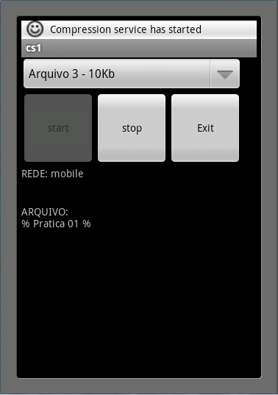
Implementação – Aplicação
Vínculo entre atividade e serviço
Simula um usuário navegando na internet
Download ocorre no serviço

Slide 17
Implementação – Atividade e Serviço
startService(new Intent("com.service.compression.SERVICECOMP"));
bindService(new Intent(IServiceComp.class.getName()), mConnection,Context.BIND_AUTO_CREATE);
ConnectivityManager cmConnectivityManager = (ConnectivityManager) getSystemService (CONNECTIVITY_SERVICE);
NetworkInfo ni = cmConnectivityManager.geActiveNetworkInfo();

Slide 18
Implementação – Atividade e Serviço
final HttpClient httpClient = new DefaultHttpClient();
final HttpUriRequest request = new HttpGet(url);
final HttpResponse resp = httpClient.execute(request);
BufferedReader in = new BufferedReader(new InputStreamReader(new GZIPInputStream(resp.getEntity().getContent())));

Slide 19
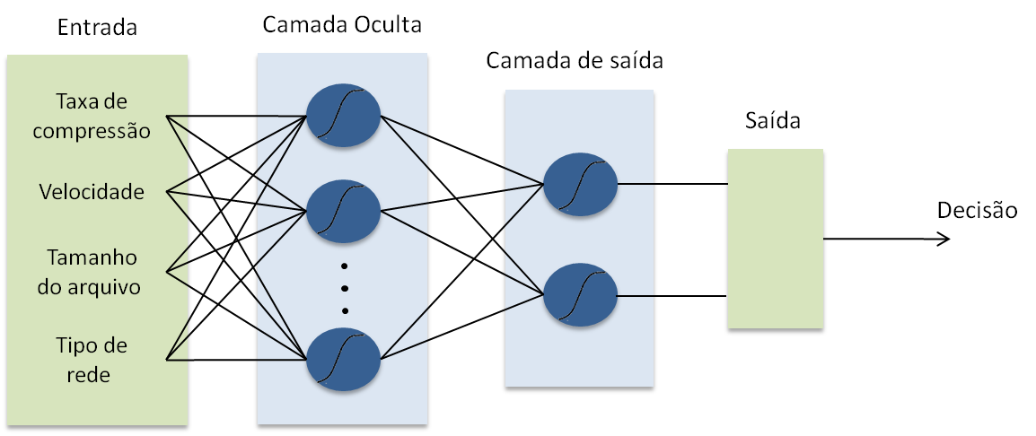
Implementação – Modelo
Notes:
20 neurônios na camada oculta
Centenas de testes para montar a base de treinamento
Vantagem -> treinamento antecipado

Slide 20
Experimentos
Dispositivo Android Nexus
Rede Wifi – velocidade entre 1 e 72 Mbps
Arquivos de tamanho 1, 5, 10, 500, 1000 e 2000Kb
Montagem da base de dados para treinamento
Notes:
Nexus -> 2G, 3G, Wifi b/g, Bluetooth 2.0
Bateria 290hrs standby
Alta taxa de compressão
Testes para conhecer o comportamento do android!

Slide 21
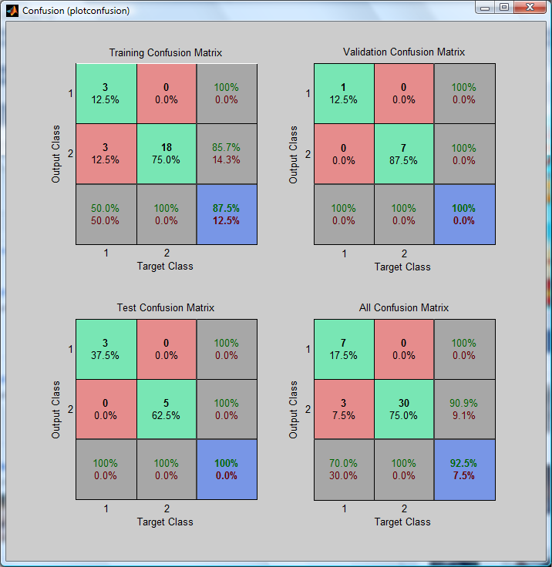
Experimentos

Slide 22
Experimentos
Simulação de vários aplicativos utilizando HTTP
Cinco instâncias executadas ao mesmo tempo
Três baixando o arquivo compactado
Duas baixando em sua forma original
Tempo de download aproximadamente três vezes maior

Slide 23
Sumário
Introdução
Trabalhos Relacionados
Referencial Teórico
Implementação e Testes
Conclusões e Trabalhos Futuros

Slide 24
Conclusões
Sempre que economizarmos tempo na transmissão, economizaremos bateria
Arquivos .txt possuem alta taxa de compressão
Rede neural se mostrou eficiente, com treinamento antecipado

Slide 25
Trabalhos Futuros
Diferentes tipos de arquivos em diferentes algoritmos de compressão (imagens, áudio, vídeo)
Outros tipos de rede (3G, 2G, Bluetooth)
Introduzir mais parâmetros no contexto (influência de outras aplicações)
Verificar o modelo em outros Sistemas Operacionais

Slide 26
Obrigado Perguntas

